Slide 1
Команда 42. Генерация логотипов бренда по текстовому описанию
Национальный исследовательский университет «Высшая школа экономики»
Факультет компьютерных наук
Магистерская программа «Искусственный интеллект»
Состав команды:
Гандлин Александр Александрович
Колесников Богдан Валерьевич
Петров Антон Анатольевич
Олейников Роман Сергеевич
Куратор:
Неудачина Ева

Slide 2
Цель проекта
Разработка системы, способной генерировать уникальные логотипы для брендов на основе текстового описания, используя методы глубокого обучения.
Задачи
Поиск подходящего датасета
EDA для текстовых описаний и изображений
Построение Baseline модели – GAN, генерирующего изображения без текстового описания
Улучшение Baseline - добавление входных данных в виде текстового описания
Создание сервиса на основе Streamlit и FastAPI
Использование более сложной диффузионной модели (Stable Diffusion)
Доработка сервиса и создание telegram-бота
Ожидаемый результат:
Функционирующая модель генерации логотипов и сервис, позволяющий пользователям быстро создавать логотипы на основе текстового описания.

Slide 3
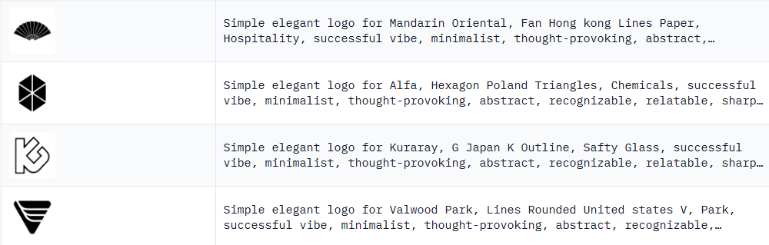
Датасет и его обработка
Датасет | amazing_logos_v4
Кол-во элементов | 397 251
Столбцы | image, text
Источник | Hugging Face
Пример элементов датасета

Slide 4
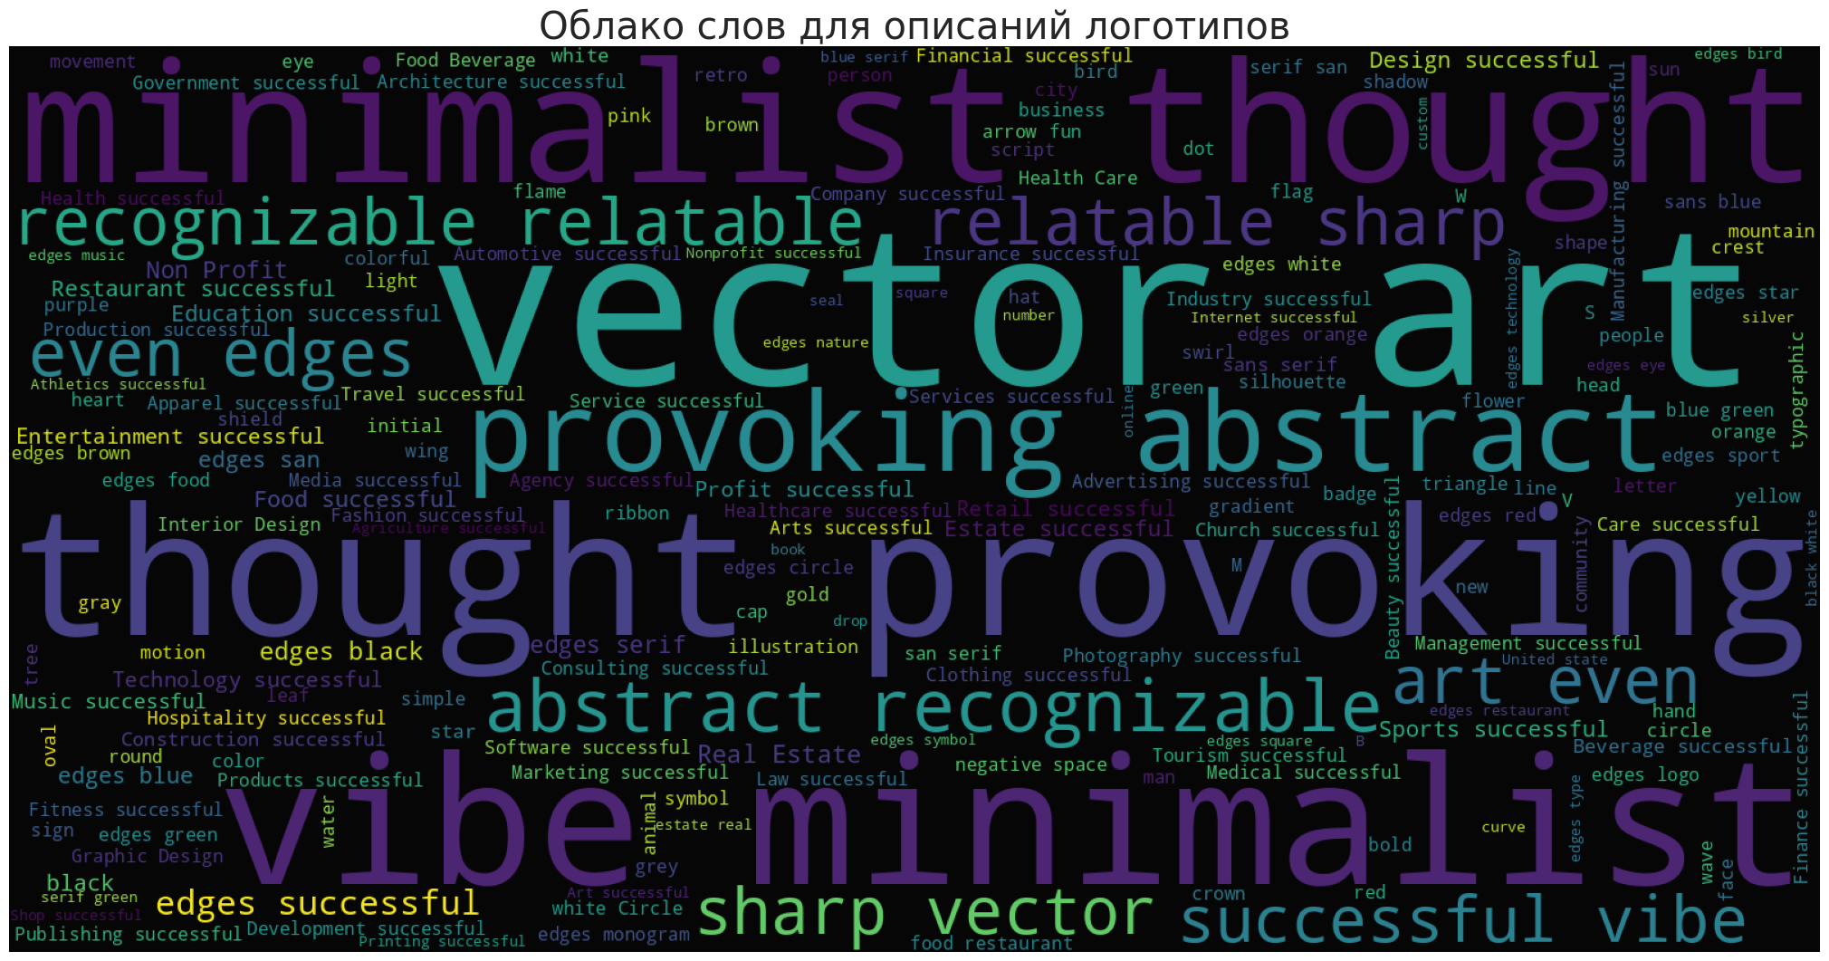
EDA. Текстовые данные
Облако слов

Slide 5
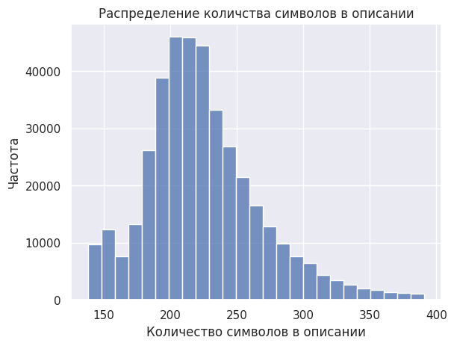
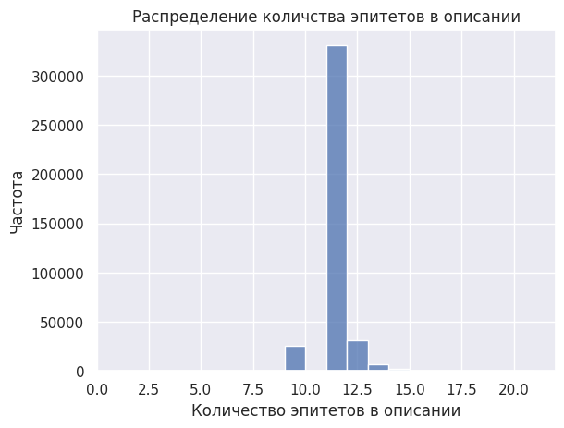
EDA. Текстовые данные

Slide 6
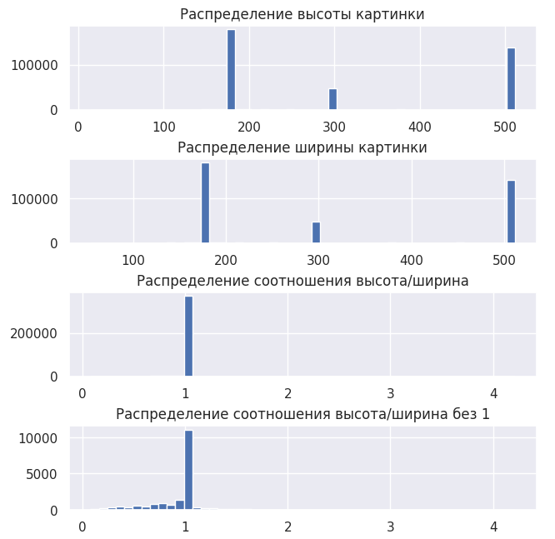
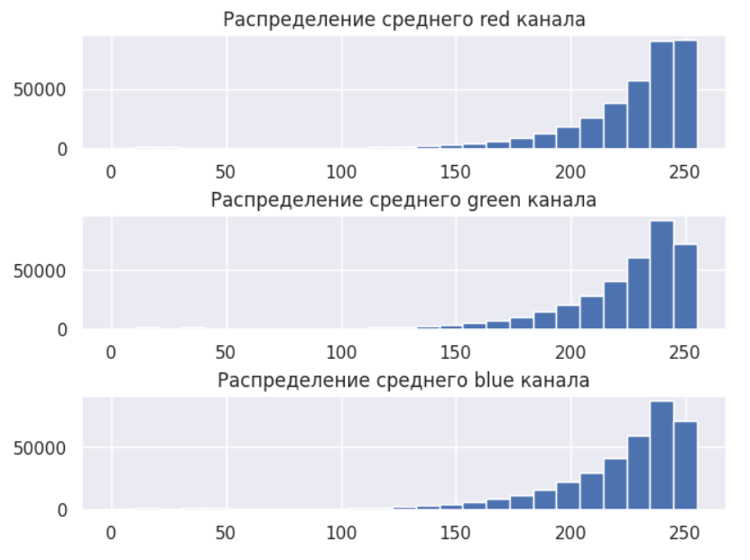
EDA. Изображения

Slide 7
Baseline. GAN
ReLu
ReLu
ReLu
Tanh
Используются две нейросети:
Генератор — генерирует изображения из шума.
Дискриминатор — обучается отличать реальные изображения от сгенерированных.
Генератор и дискриминатор представляют собой полносвязные четырёхслойные нейросети.
Функции активации: ReLU, Сигмоида и Гиперболический тангенс.
Функция потерь BCELoss.
Использовали модификацию градиентного спуска ADAM.
[n, 2352]
…
…
…
…
[n, 2352]
256
512
1024
2352
Входной слой
Скрытые слои
Выходной слой
Схема генератора

Slide 8
Улучшение Baseline
Размер
ядра
Используются две нейросети:
Генератор — генерирует изображения из шума и текстового описания.
Дискриминатор — обучается отличать реальные изображения от сгенерированных, опираясь на текстовое описание.
Генератор и дискриминатор представляют собой свёрточные трёхслойные нейросети.
Функции активации: ReLU, LeakyReLU, Сигмоида и Гиперболический тангенс.
Функция потерь BCELoss.
Использовали модификацию градиентного спуска ADAM.
Функция
активации
Шаг
Паддинг
Шум + текстовое описание
[n, 400, 1, 1]
ReLU
7×7
0
0
ConvTranspose2d
Batch Normalization
[n, 128, 7, 7]
ReLU
4×4
2
1
ConvTranspose2d
Batch Normalization
[n, 64, 14, 14]
Tanh
4×4
2
1
ConvTranspose2d
[n, 3, 28, 28]
Схема генератора

Slide 9
Сравнение дискриминаторов
Полносвязная модель
Свёрточная модель
ReLu
ReLu
ReLu
Sigmoid
Функция
активации
Размер
ядра
Шаг
Изображение + описание
Паддинг
[n, 3 + emb, 28, 28]
LeakyReLU
4×4
2
1
Conv2d
[n, 64, 14, 14]
[n, 2352]
…
…
…
[n, 1]
LeakyReLU
4×4
2
1
Conv2d
Batch Normalization
[n, 128, 7, 7]
Sigmoid
7×7
1
0
Conv2d
1024
512
256
1
[n, 1, 1, 1]

Slide 10
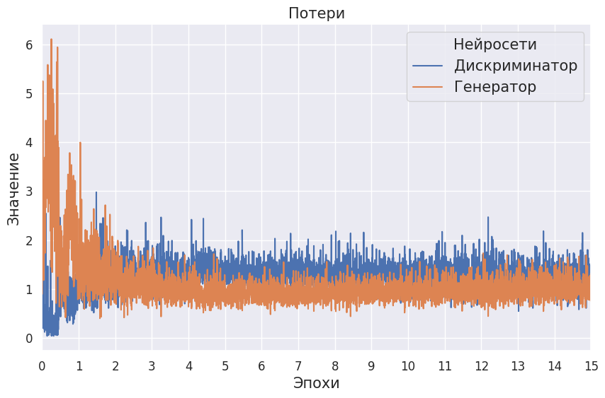
Обучение модели
Динамика потерь
Генерации на каждой эпохе

Slide 11
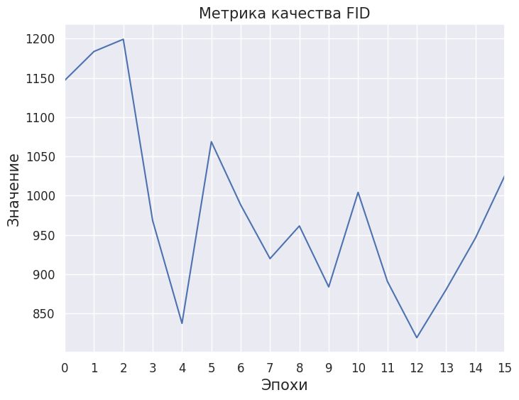
Метрика
FID (Frechet Inception Distance).
Одна из наиболее популярных метрик для оценки качества изображений, генерируемых нейросетями.
Оценивает расстояние между распределениями признаков для реальных изображений и сгенерированных изображений.
Рассчитывается с помощью предобученной модели Inception v3.
Просто интерпретируется. Чем меньше значение метрики, тем лучше модель.
Наша модель постепенно улучшается.
Динамика значений метрики

Slide 12
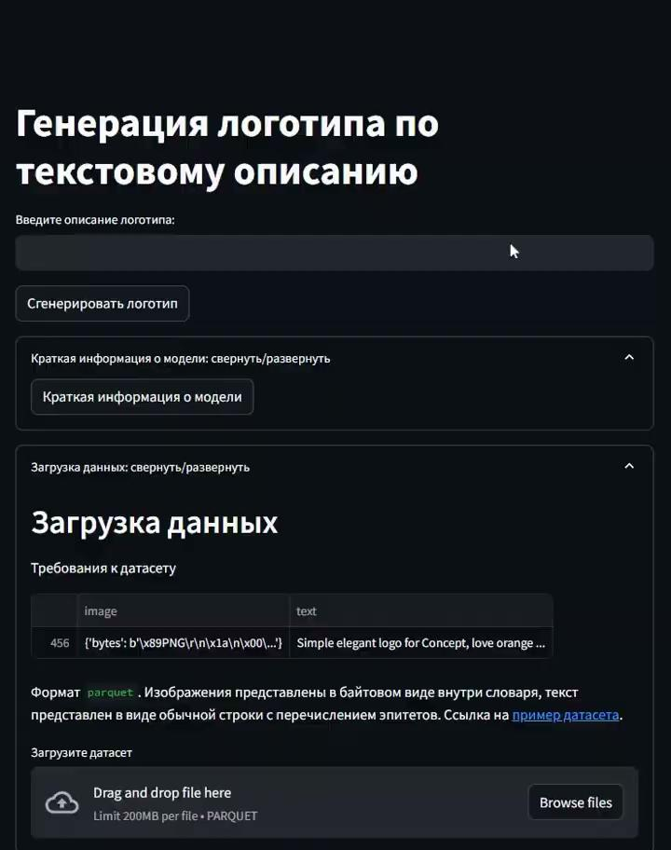
Сервис
Скринкаст возможностей сервиса
Streamlit-приложение. Связано с моделью через API, размещено на стороннем VPS. Реализует следующие функции:
Генерирует изображение по текстовому описанию.
Выводит краткую информацию о модели.
Позволяет загружать датасет.
Производит EDA для загруженного датасета:
Анализ текстовых данных.
Облако слов
Гистограмма распределения длин описаний (в символах)
Boxplot для длин описаний
Гистограмма количества эпитетов в описании
Boxplot для количества эпитетов
Анализ изображений.
Соотношение RGB и чёрно-белых логотипов
Высота изображений (гистограмма)
Ширина изображений (гистограмма)
Соотношение сторон (гистограмма)
Соотношение сторон (без квадратных изображений)
Количество пикселей (гистограмма)

Slide 13
Распределение работы в команде
Чекпоинт | Гандлин А.А. | Колесников Б.В. | Петров А.А. | Олейников Р.С.
1 | Работа с README.md, участие в разработке плана работы. | Создание репозитория, работа с README.md, участие в разработке плана работы. | Описание плана работы, оформление файла checkpoints.md. | Участие в разработке плана работы.
2 | Оформление README.md, создание dataset.md, загрузка EDA.ipynb и EDA.md, частичное описание результатов в них. Участие в проведении анализа текста и изображений. | Проведение анализа размеров изображений, распределения средних интенсивностей по каналам, и участие в написании выводов. | Поиск датасета. | Поиск датасета, проведение части анализа текста, и изображений.
3 | Участие в написании кода для модели, NLP- части, обучении модели и добавлении результатов, выводов. | Создание сверточной архитектуры GAN без текста. Обучение модели. | Обучение модели. | Участие в написании кода для модели, NLP- части, обучении модели и добавлении результатов, выводов.
4 | Frontend (Streamlit-приложение), заполнение соответствующих разделов README.md, составление report.pdf. | Backend (API), заполнение соответствующих разделов README.md, интеграция модели в API. | Создание системы логирования, деплой на внешнем платном VPS, заполнение соответствующих разделов README.md. | Работа с Docker, заполнение соответствующих разделов README.md.

Slide 14
Цели по проекту на второе полугодие
Использовать для генерации более сложные нейронные сети
Создание собственной диффузионной нейросети или использование предобученных (например, Stable Diffusion)
Внедрение дополнительных метрик
Обучение модели с использованием бо́льших вычислительных мощностей
Доработка сервиса и создание telegram-бота

Slide 15
Улучшенный Baseline
Примеры генераций на последних эпохах
Используется более сложная архитектура cGAN с свёрточными слоями.
Функции активации: ReLU, LeakyReLU, Sigmoid, Tanh.
Как и ранее, применяется Adam-оптимизатор для лучшей сходимости.
Размер изображений увеличен (32, 32).

Slide 16
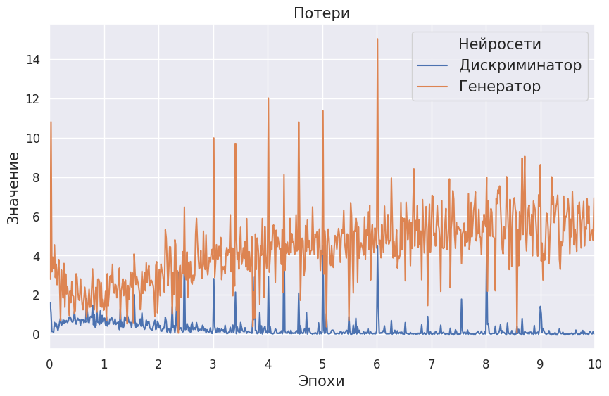
Обучение модели
Динамика потерь
Вначале loss генератора быстро уменьшается, далее, происходит рост, который замедляется.
У дискриминатора loss сначала быстро возрастает, потом чуть медленнее уменьшается и держится в основном около нуля.
Это говорит о том, что обучение генератора не поспевает за обучением дискриминатора.
У генератора более нестабильный и изменчивый loss, чем у дискриминатора.

Slide 17
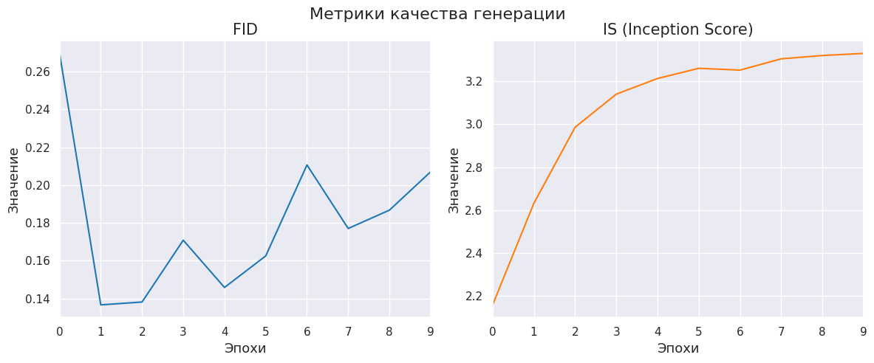
Метрики
Динамика метрик и их величины в случае Baseline и улучшенной модели различаются.
Метрика FID очень резко уменьшается, а потом немного растет. Это может отражать нестабильность генератора. Несмотря на это, значения метрики сильно улучшились по сравнению с изначальной моделью.
Метрика IS растет, что указывает на улучшение качества модели.

Slide 18
Спасибо за внимание!

